Slide 1
«Ошибка выжившего: когда поиск правды заводит в тупик»

Slide 2

Ошибка выжившего — это склонность делать выводы о явлении только на основе успешных случаев.

Slide 3
Когда не самый успевающий школьник слышит вдохновляющие истории миллионеров, бросивших школу, первое, о чем он думает это "я могу бросить школу" и мысль о том, что он ещё станет богатым немного уходит на второй план.
Так школьник не станет воспринимать никакую информацию о том, что на самом деле большинство бросивших школу ничего не добились, из-за того, что ему в первую очередь хочется бросить школу. Так предвзятость подтверждения подпитывает систематическую ошибку выжившего. Человек не смотрит правде в глаза, а находит оправдания для себя и решается всецело поверить в них, несмотря на объективные факты. Зачастую именно из-за приятности для нас процесса мы видим то, что хотим видеть, и делаем выводы, даже строим планы на заведомо неполных данных, хоть и делаем это неосознанно, попадая тем самым в систематическую ошибку выжившего.
Это прежде всего происходит из-за того, что стать богатым – цель, которая не осуществляется моментально и требует длительного прикладывания усилий, а бросить школу и наслаждаться свободой можно уже прямо здесь и сейчас.

Slide 4


Быть честным с собой
Не бояться смотреть правде в глаза.
Видеть картину целиком
Со всех точек зрения.
Сбор информации
Разнообразной, всесторонней и полной перед анализом и принятием решения.

Slide 5
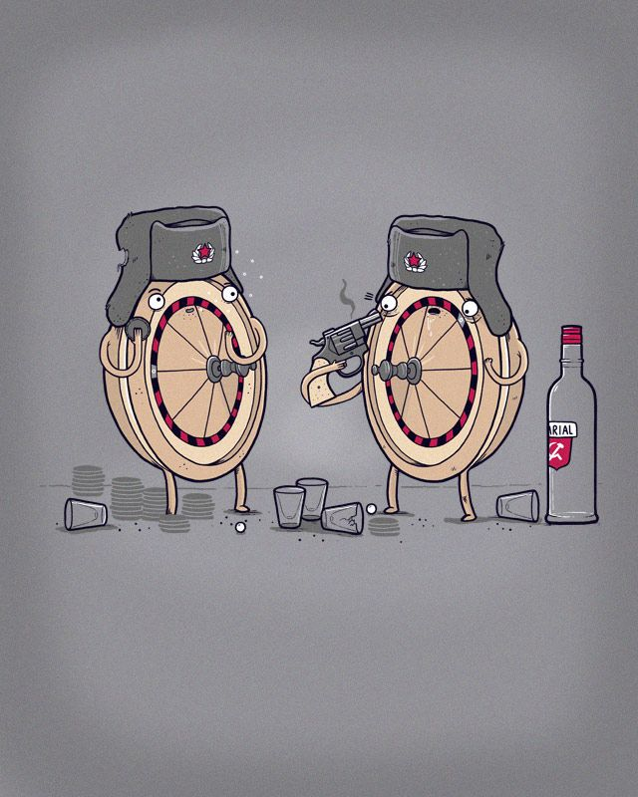
На простых примерах нам очевидно, что именно и где было упущено.
Возьмем игру в русскую рулетку: все опрошенные игроки живы и чувствуют себя хорошо, значит эта игра абсолютно безопасна. Но на самом деле это не так, и мы сразу поняли, где подвох: тех, кто проиграл опросить не удалось.

Slide 6
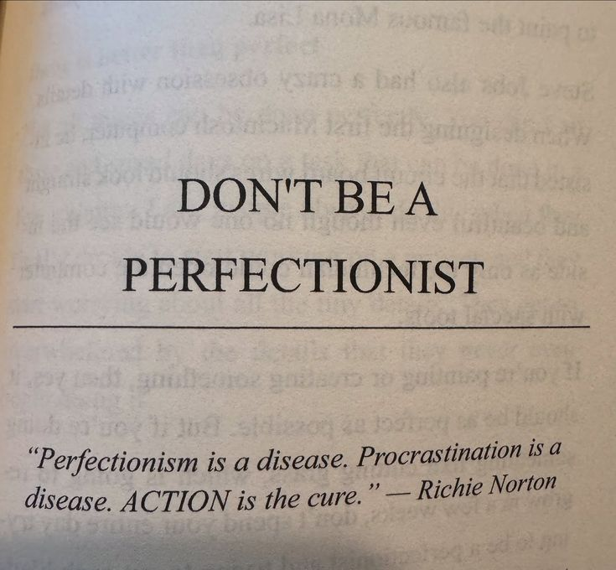
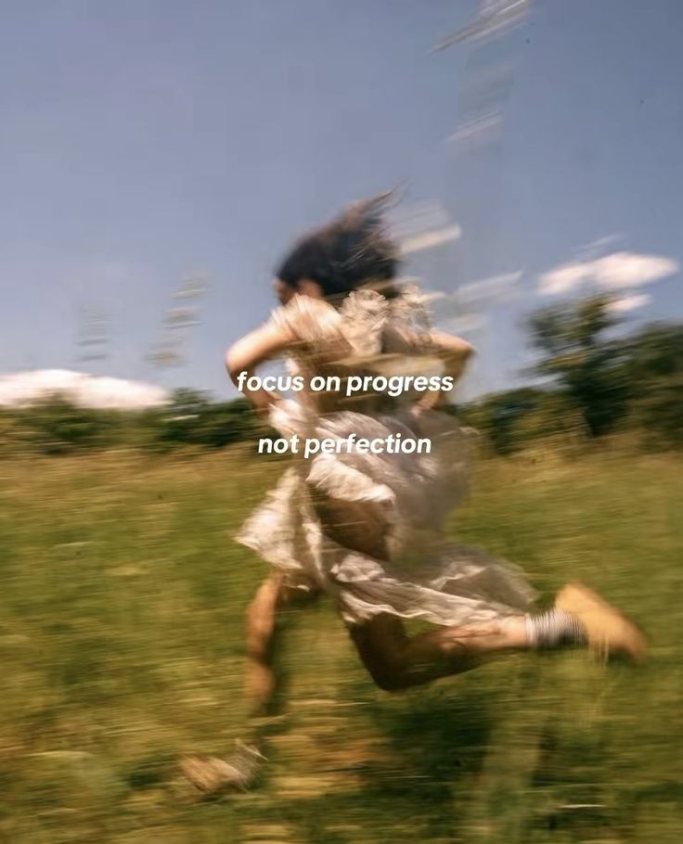
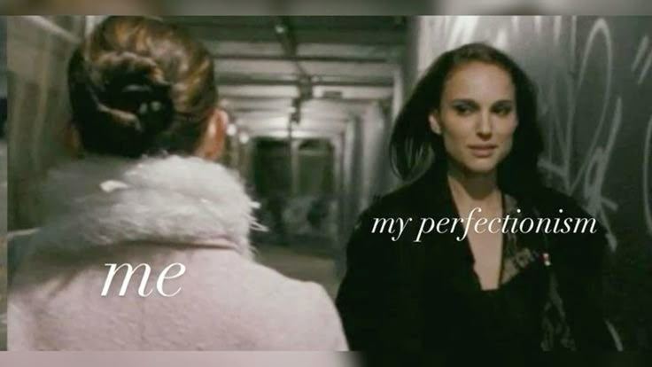
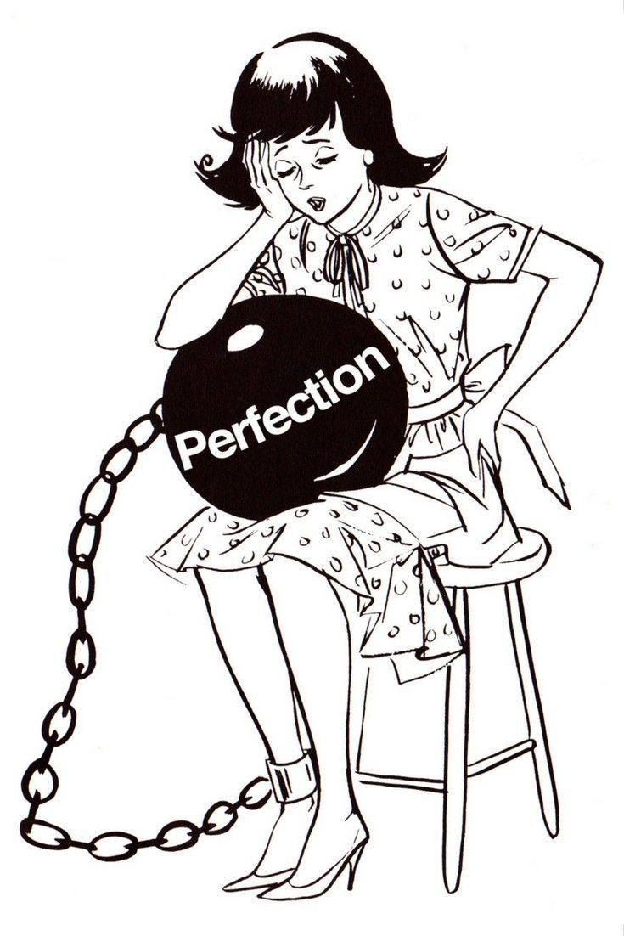
С другой стороны, если тема сложная мы не всегда можем представить все возможные исходы.
В попытке избежать ошибки выжившего и получить абсолютно полную информацию, мы столкнемся с ещё одной проблемой – перфекционизмом. Мы будем искать и анализировать всё, что можем, однако всегда будет оставаться сомнение, а всё ли было предусмотрено? И главная проблема в том, что мы не можем ответить на этот вопрос.

Slide 7

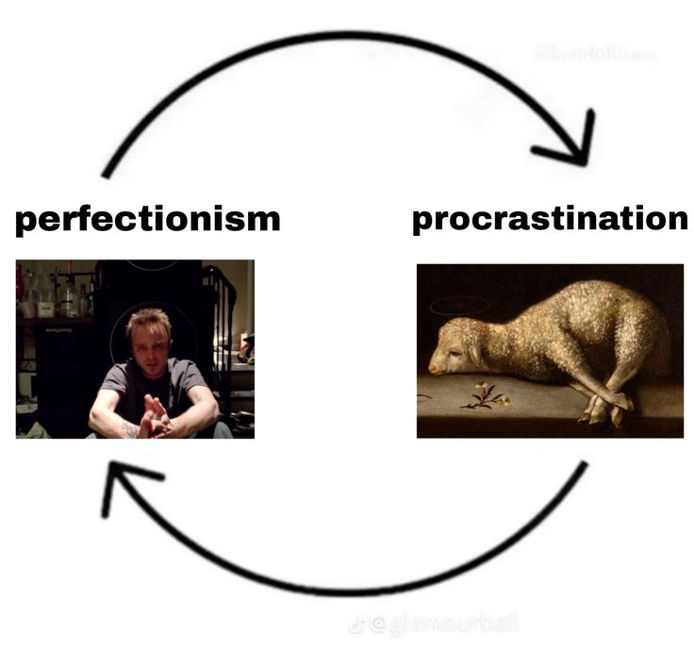
Плюсы перфекционизма
Задачи выполняются на 100%.
Минусы перфекционизма
Прокрастинация и бездействие.
Иллюзия контроля и тирания долженствования.
Падение самооценки, тревога, чувство вины.

Slide 8
Таким образом, при попытке оградить себя от ошибки выжившего не стоит перебарщивать.

Slide 9

СПАСИБО ЗА ВНИМАНИЕ!

